Slide 1

Fulleren and Carbon nanotubes
2010年9月4日、C60フラーレン発見25年
グーグルトップページのエンブレムにC60が登場

Slide 2
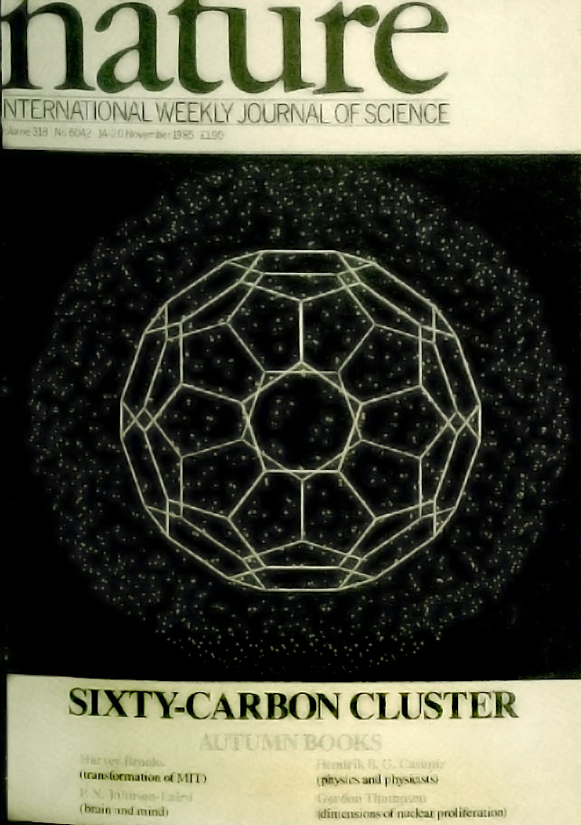
Fulleren and
Carbon nanotubes
1985年ハロルド・クロトー、リチャード・スモーリー、ロバート・カールが発見

Slide 3
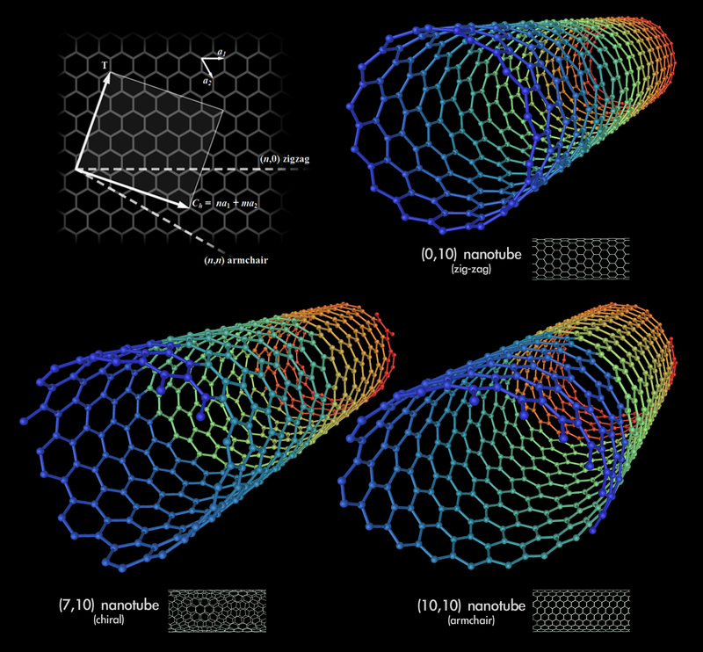
Fulleren and Carbon nanotubes
炭素原子による平面上の六角形格子をグラフェンシートといい，これを丸めて立体化するとフラーレン，ナノチューブができる。

Slide 4
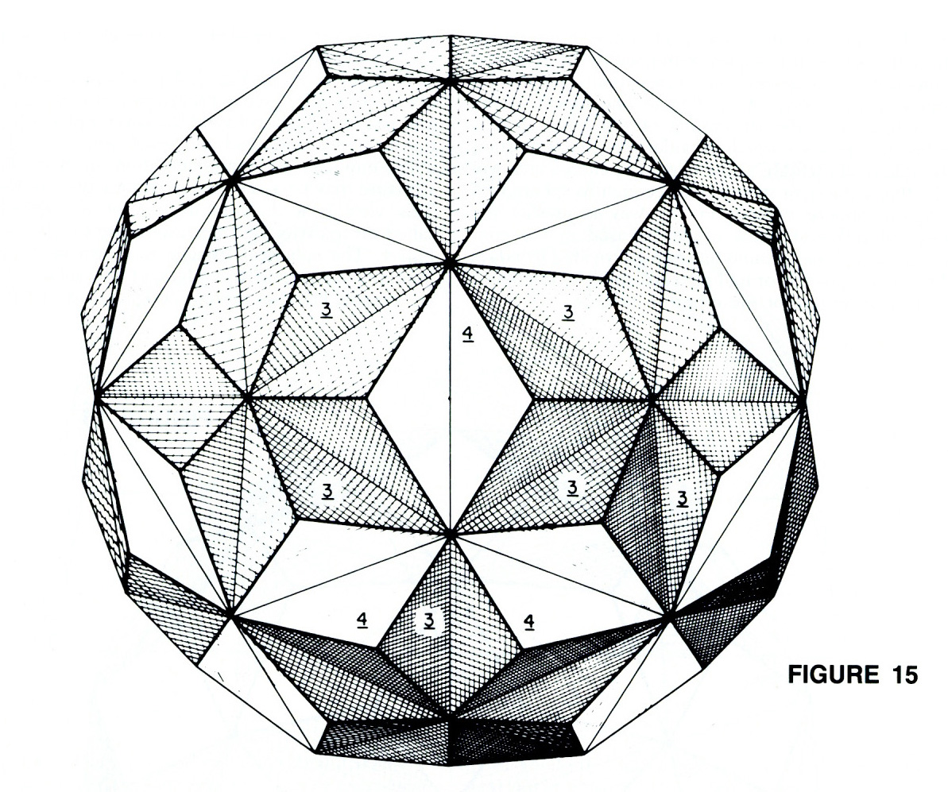
Fulleren and Carbon nanotubes
Laminar Dome 1965-
いろいろなフラードームが開発された。
その１つ，ラミナードームは球体だけではないヴォールト状の構造体の提案を含む

Slide 5
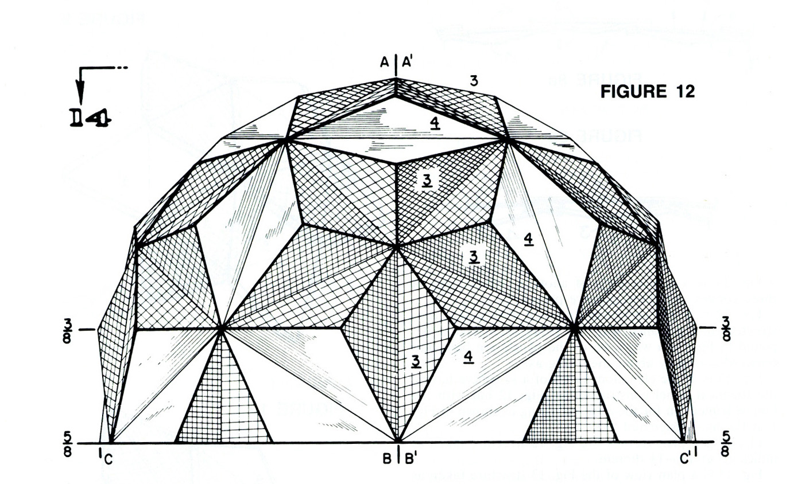
Fulleren and Carbon nanotubes
ラミナードーム

Slide 6
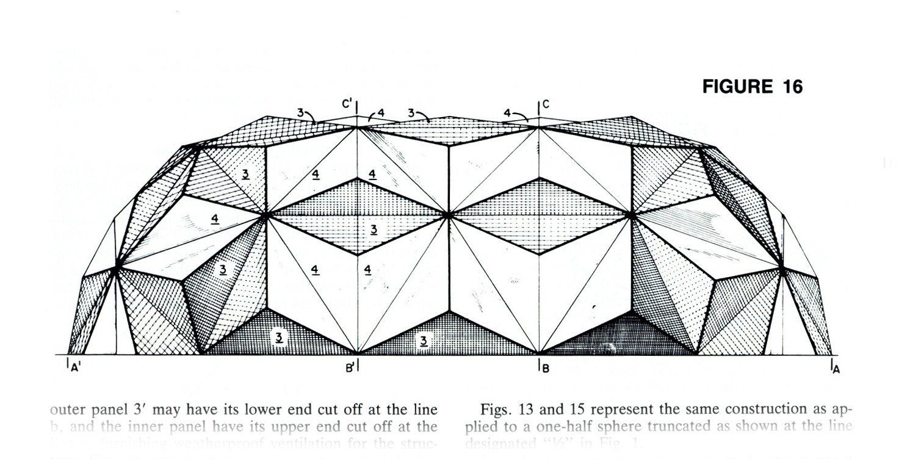
Fulleren and Carbon nanotubes
Laminar Dome 1965-
ヴォールト状に引き延ばしたバージョン

Slide 7
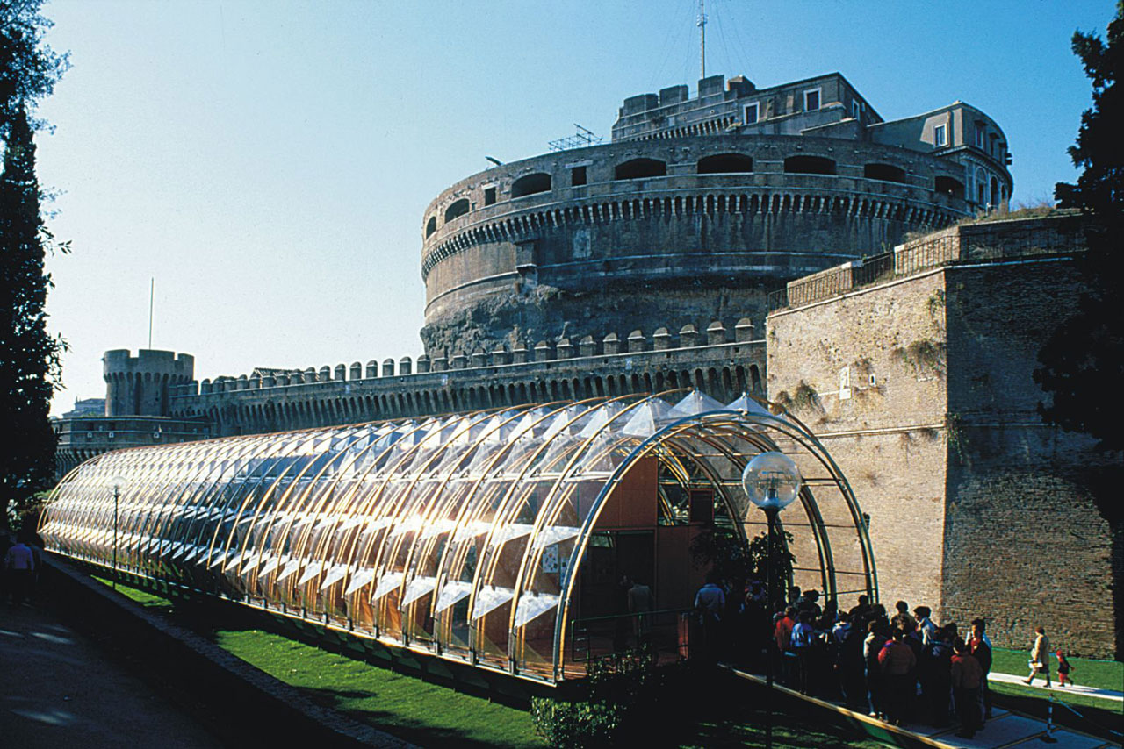
Fulleren and Carbon nanotubes
Renzo Piano IBM Travelling Pavillion 1983-86
ラミナードームに準じた正八面体モジュールのヴォールト構造の仮設展示スペース

Slide 8
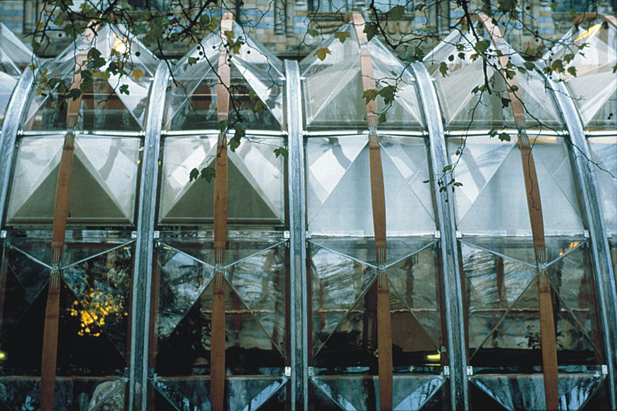
Fulleren and Carbon nanotubes
Renzo Piano IBM Travelling Pavillion 1983-86

Slide 9
Fulleren and
Carbon nanotubes
ハロルド・クロトーらは，炭素が60個の塊が非常に安定した性質を示す，
つまり壊れにくいことを実験で見出していた。
それがどんな形をしているのかわからなかった。そんなある日，モントリオ＾る万博のフラードームを思い出し，球体構造を形成する炭素６０個の構造物に気づいた。

Slide 10
Fulleren and Carbon nanotubes
1996年ノーベル化学賞
ハロルド・クロトー
リチャード・スモーリー
ロバート・カール

Slide 11
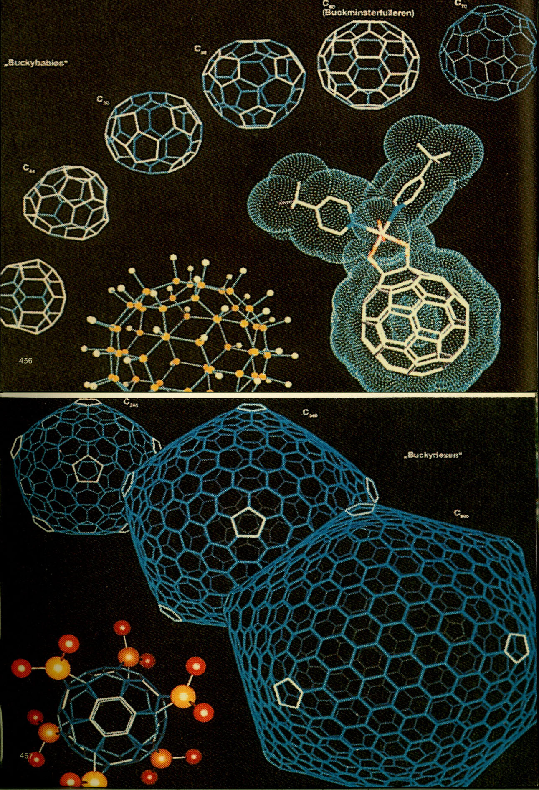
Fulleren and
Carbon nanotubes
ヒト免疫不全ウイルス(HIV)の特効薬
化粧品
半導体

Slide 12
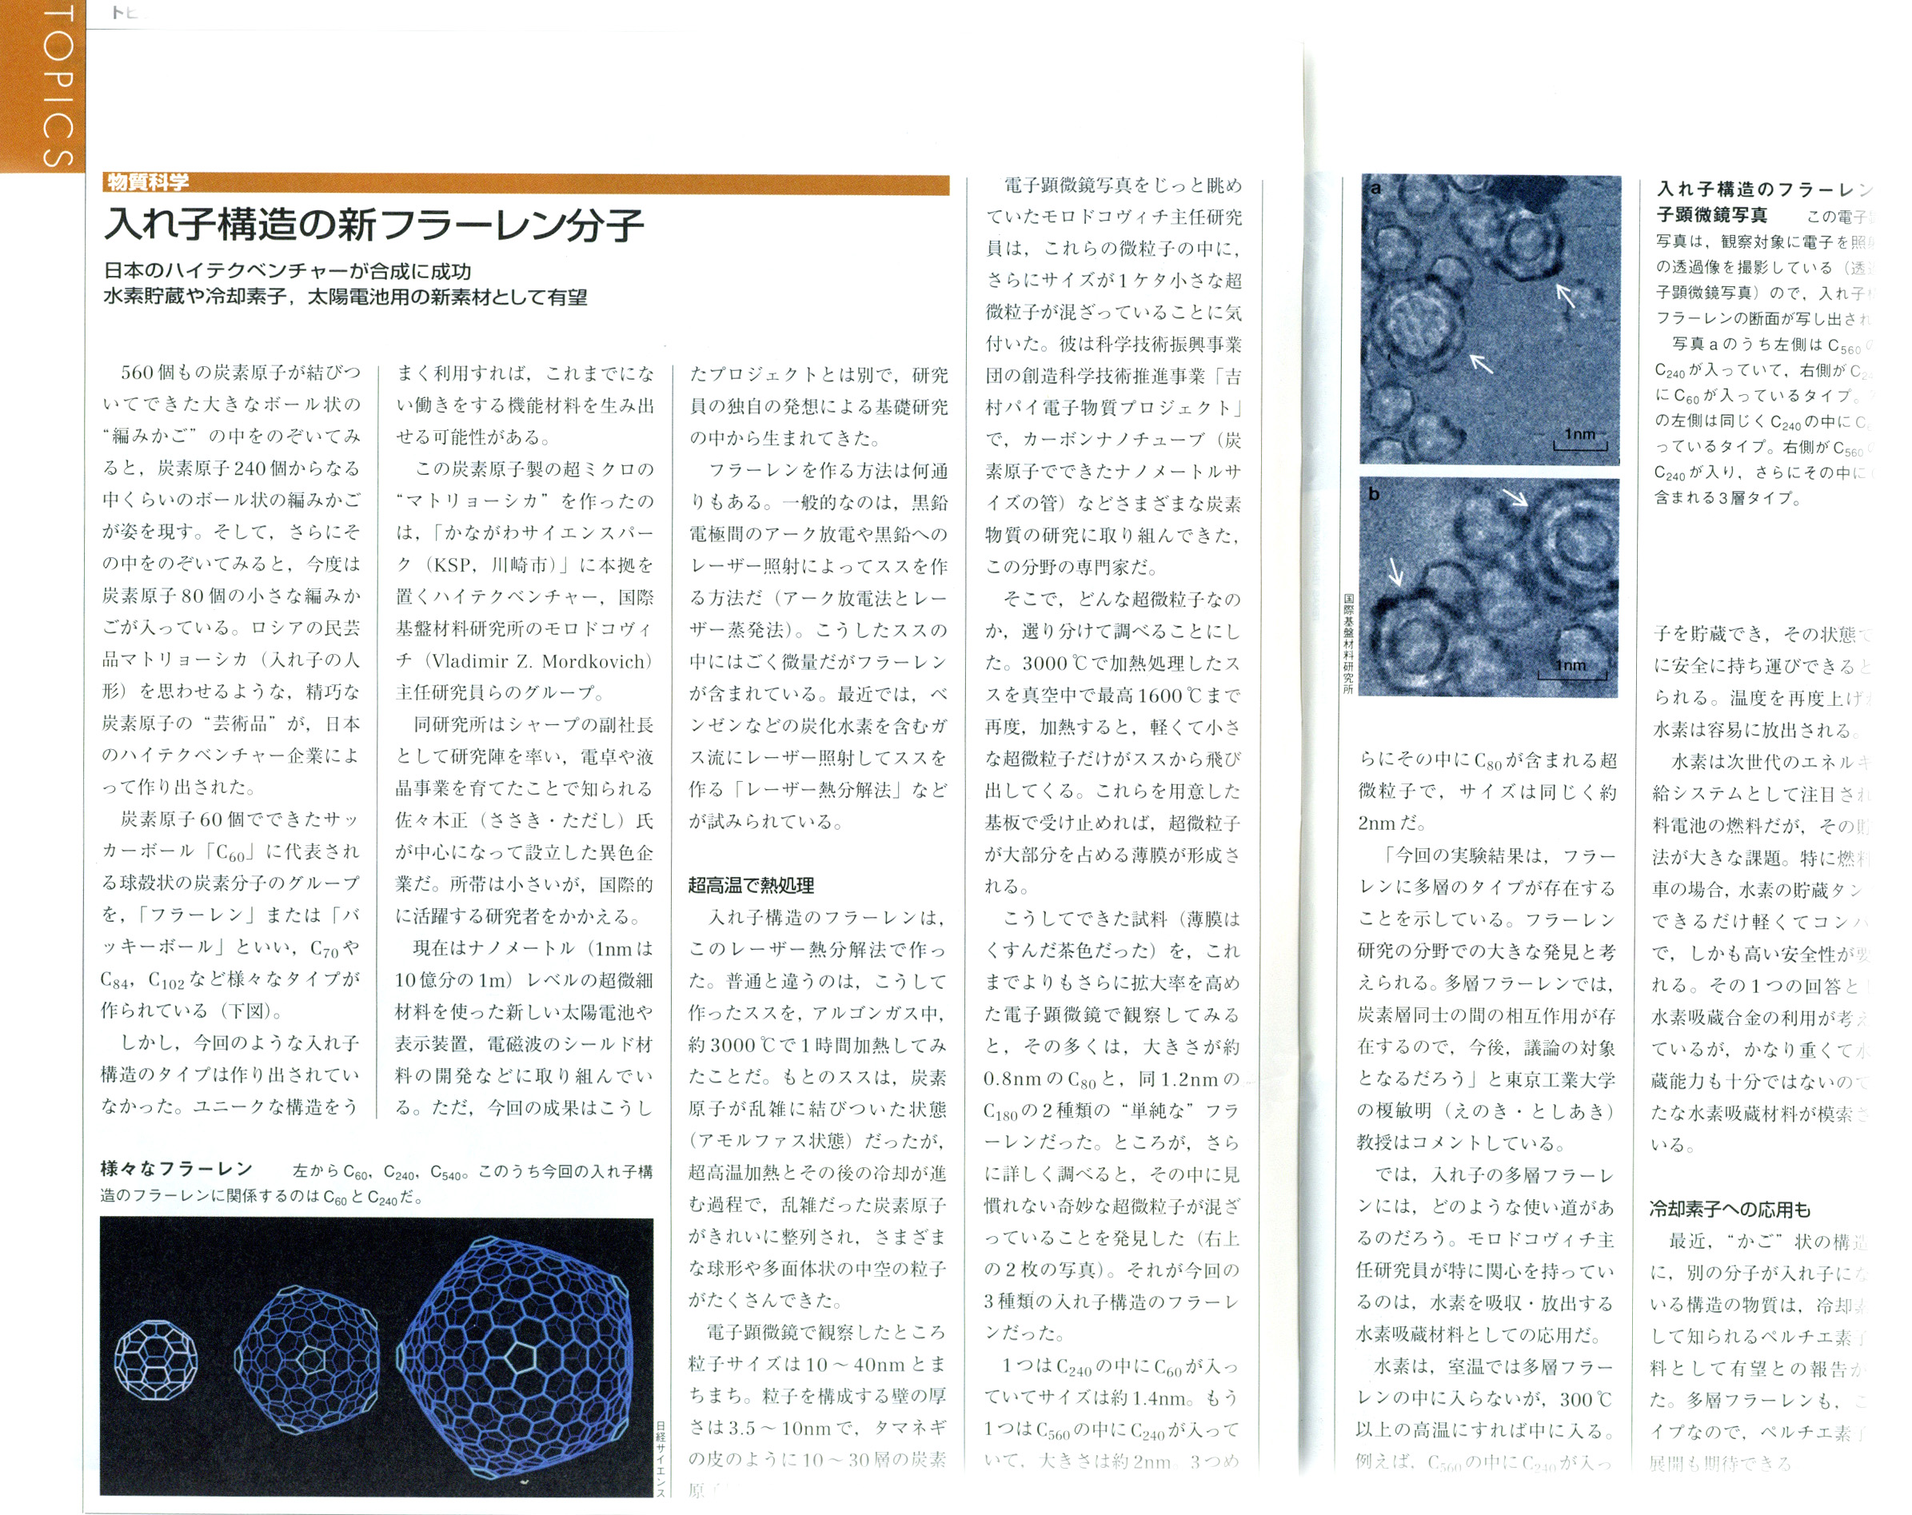
Fulleren and Carbon nanotubes
C60以外の多階層なフラーレン 日経サイエンス1998/04

Slide 13
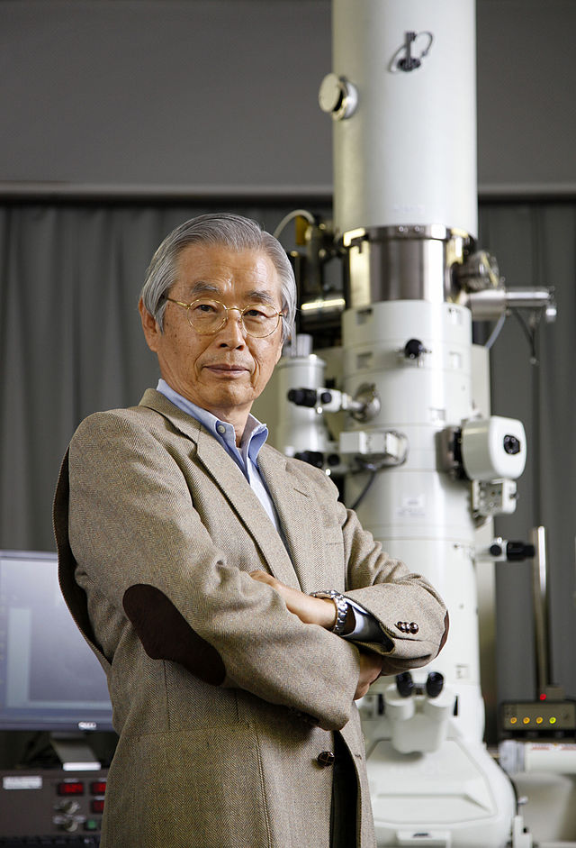
Fulleren and Carbon nanotubes
カーボンナノチューブ
1991年 名城大学 飯島澄男 が発見

Slide 14
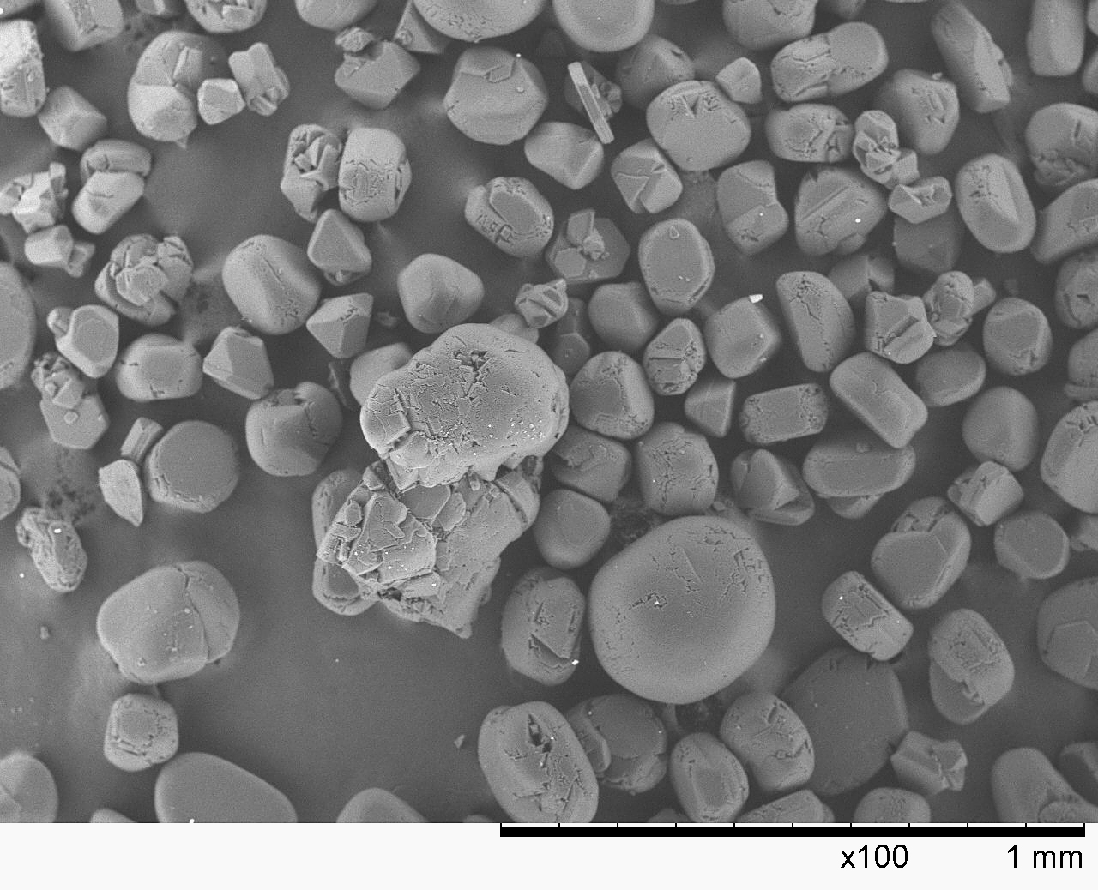
Fulleren and Carbon nanotubes
ハイパーダイヤモンド
市販の多結晶質ダイヤモンドより3倍程度硬い（摩耗抵抗、破壊靱性）

Slide 15
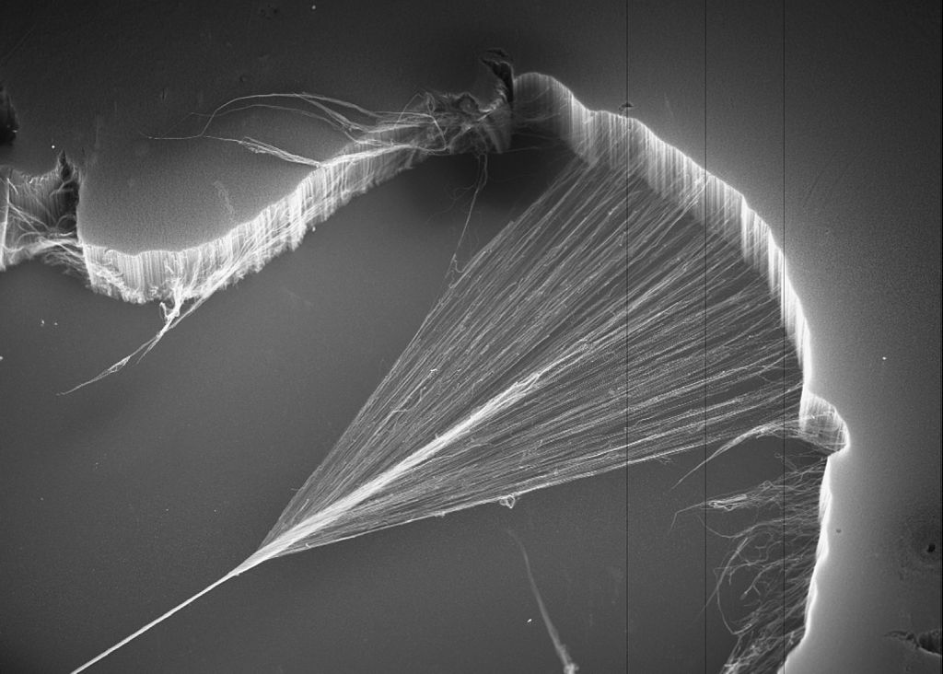
Fulleren and Carbon nanotubes
半導体：銅の1,000倍以上の高電流密度耐性、銅の10倍の高熱伝導特性
燃料電池：導電性の高さと表面積の大きさを利用して燃料電池
閉口状態で1,000m2/g、開口状態で2,000m2/g
構造体：重量＝アルミの半分、強度＝鋼鉄の20倍

Slide 16
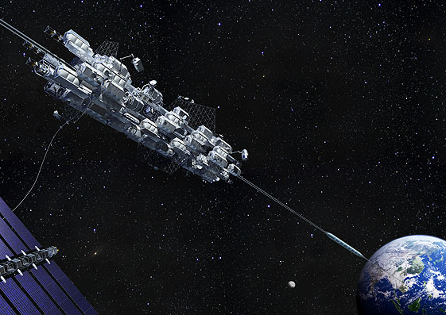
Fulleren and Carbon nanotubes
1895年 コンスタンチン・ツィオルコフスキー
軌道エレベータ記述
1959年 ユーリイ・アルツターノフ
静止軌道上からその上下にケーブルを伸ばす
軌道エレベータの構想発表

Slide 17
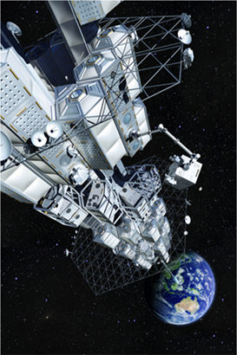
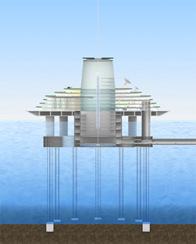
Fulleren and Carbon nanotubes
ケーブル強度問題
1975年、 ジェローム・ピアソン ケーブル破断長=4,960km必要と結論
ケブラー繊維でも200km。ゆえに軌道エレベータは想像物
1982年， 破断長1,000 km グラファイト・ウィスカー発見
1991年， カーボンナノチューブ発見。実用化可能性
2012年， 大林組 2050年の実現を目指すと発表

Slide 18
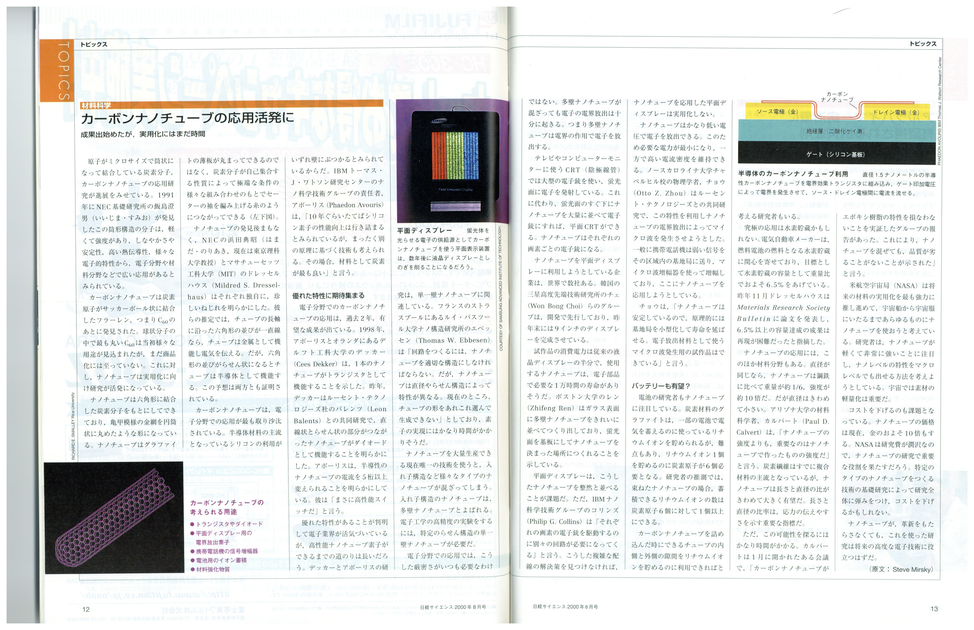
Fulleren and Carbon nanotubes
有機ELに画像素子としてのカーボンナノチューブ
日経サイエンス1999/06

Slide 19
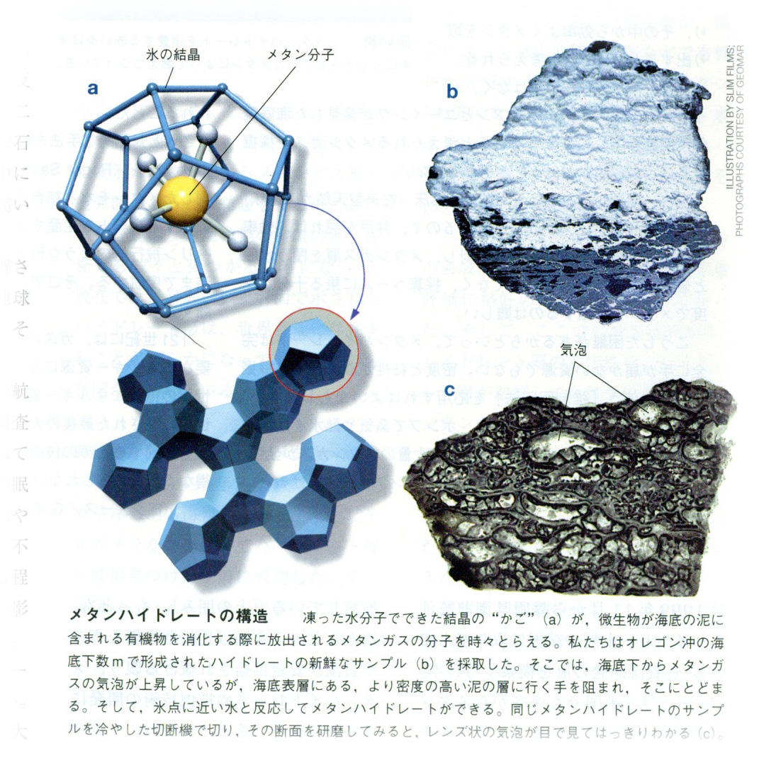
Fulleren and Carbon nanotubes
メタンハイドレードのかご
メタンハイドレードは領海問題に発展しつつある日本周辺でも埋蔵量の多い海洋資源。
日経サイエンス

